Slide 1
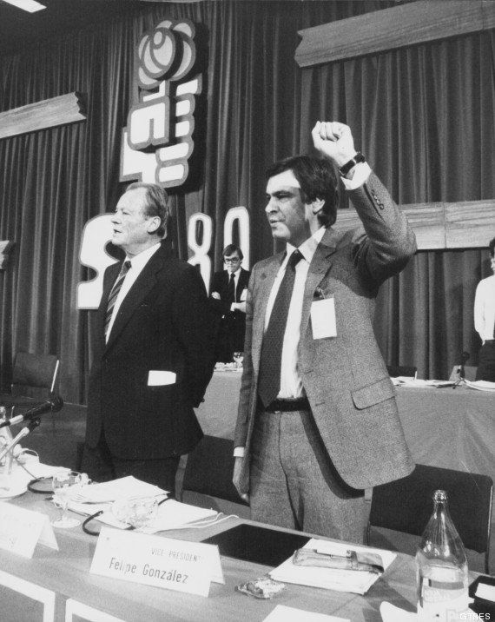
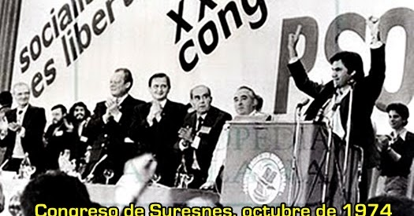
TEMA 25
A CONSOLIDACIÓN DA DEMOCRACIA: OS GOBERNOS DO PSOE
Tralo recambio, no Congreso de Suresnes de 1974, na cúpula dirixente do PSOE serán uns xoves Felipe González alias “Isidoro” e Alfonso Guerra os que tomen as rendas do partido, supoñendo isto unha profunda renovación e modernización do mesmo.
Contará co apoio de líderes socialistas europeos como W. Brandt.

Slide 2
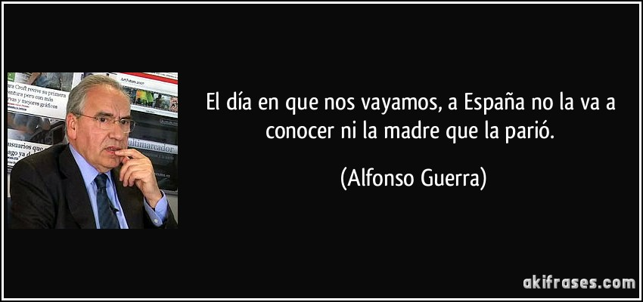
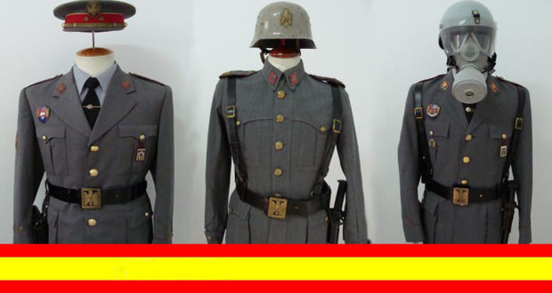
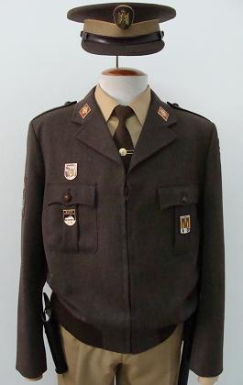
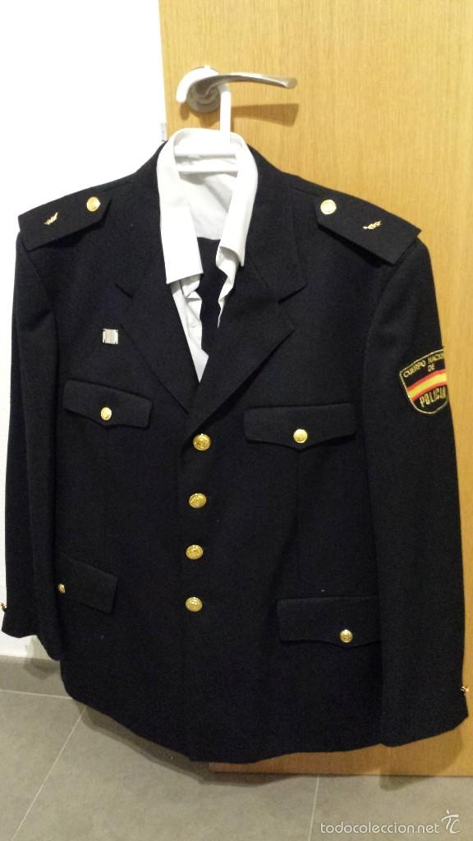
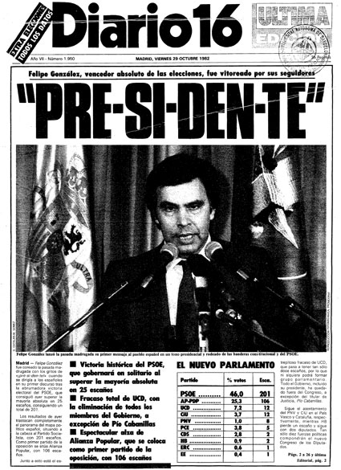
A chegada ó poder do PSOE no 82 dará comezo a un mandato que se alongará 14 anos, durante os cales España experimentará profundas transformacións.
A policía pasa de denominarse armada a nacional e cambiará de uniforme: de “grises” a “madeiros” ata a actual indumentaria.

Slide 3
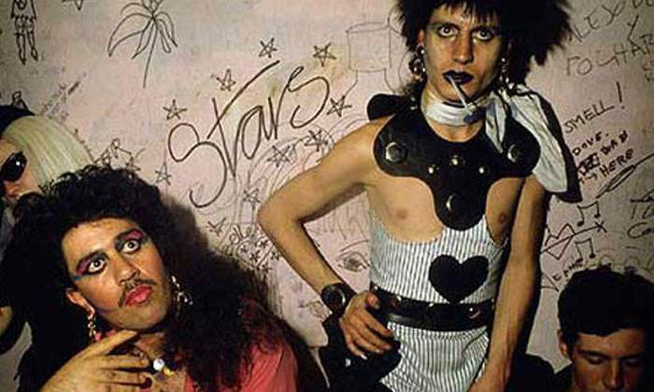




Slide 4
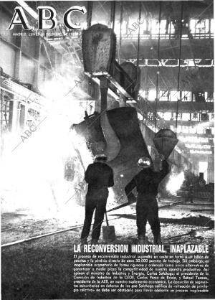
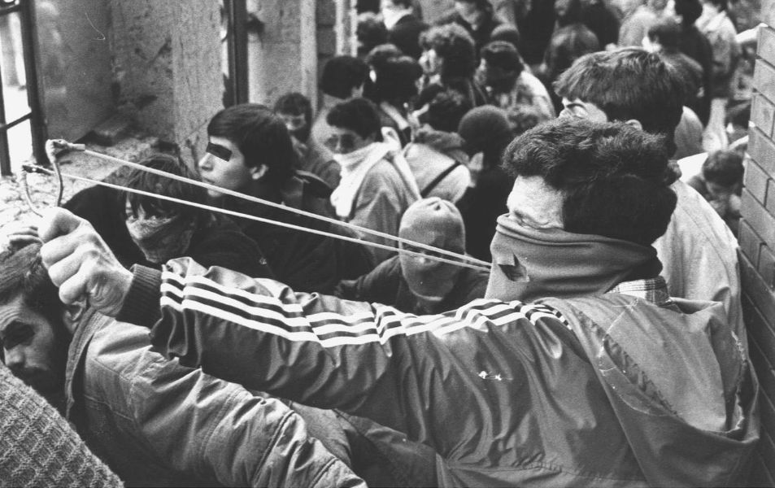

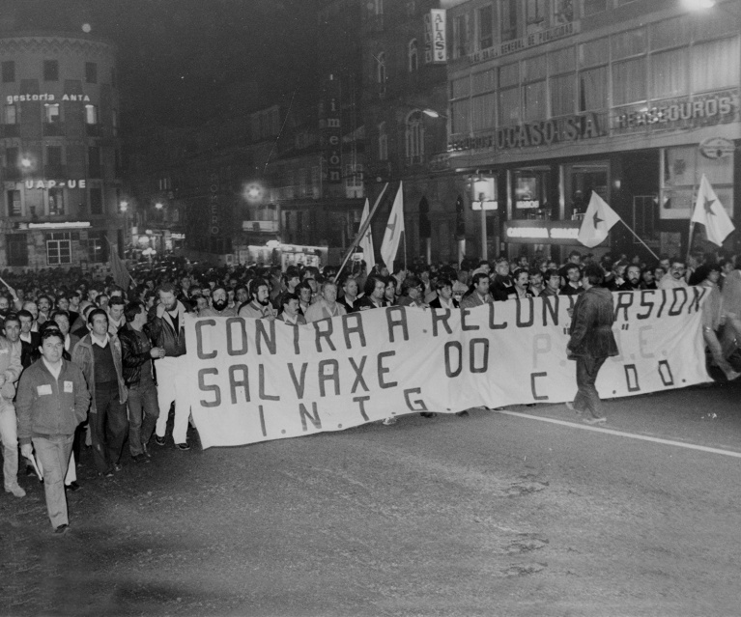
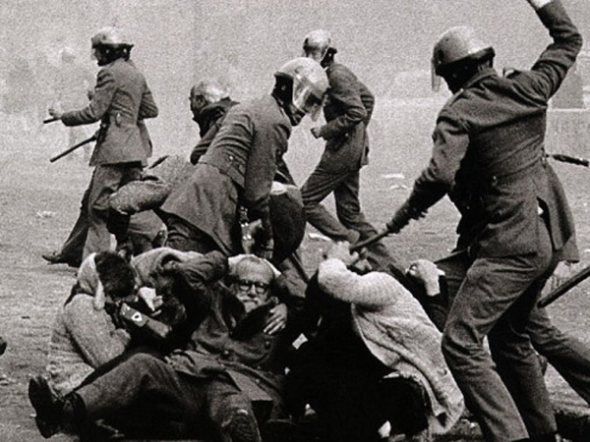
A reconversión industrial que leva a cabo o novo goberno vai significar a perda de postos de traballo de moitos obreiros e vai ir acompañada de fortes protestas nas rúas.

Slide 5
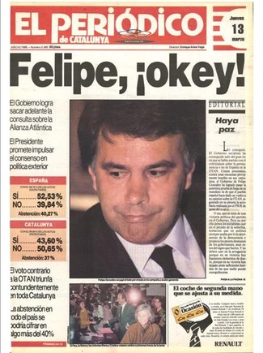
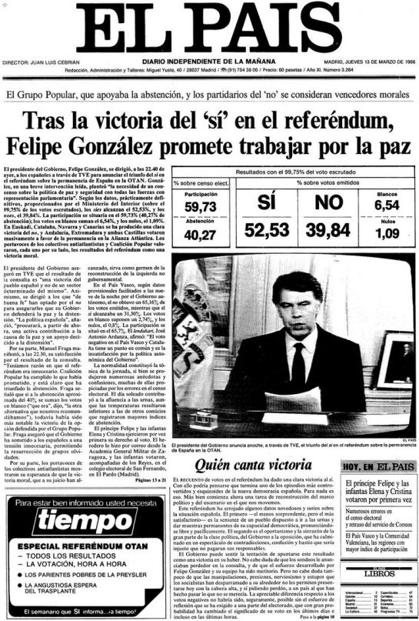
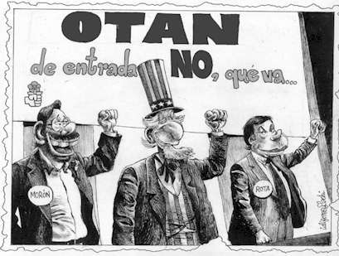

González mete a España na estrutura militar da OTAN cambiando así a súa postura inicial contraria á mesma. Para conseguir lexitimar a polémica decisión consúltase ó pobo sobre o tema nun referendo. O resultado é apertado pero favorable ó goberno.

Slide 6
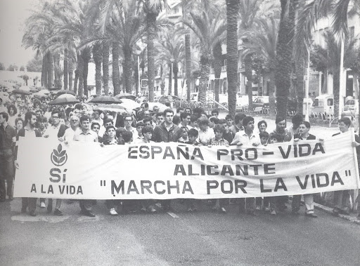
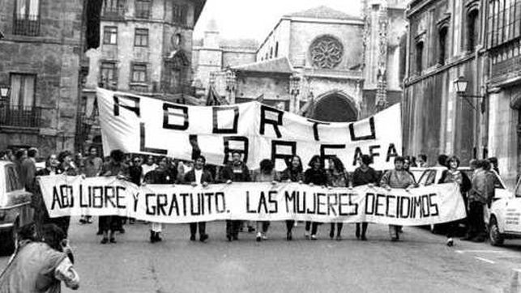
A aprobación da Lei do aborto, como ocorrera coa do divorcio anteriormente, vai xenerar controversia ao existir na sociedade española dúas posturas moi encontradas sobre ese tema.

Slide 7
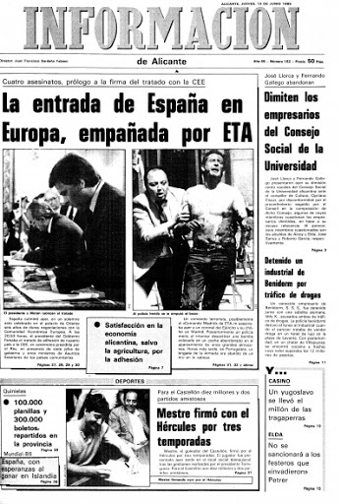
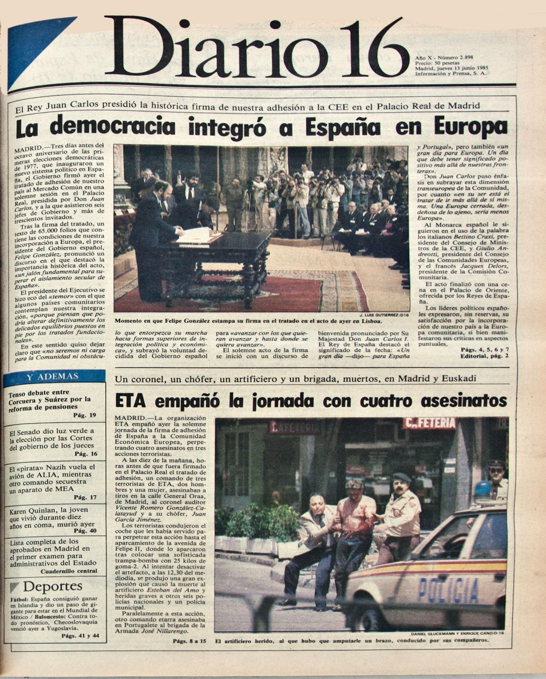
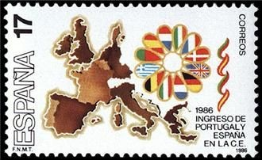
Un gran éxito do goberno do PSOE vai ser a entrada na Comunidade Económica Europea, obxetivo longamente perseguido xa dende o franquismo e que se acadará finalmente en 1986 dando lugar ao que se coñeceu como a “Europa dos doce”.

Slide 8
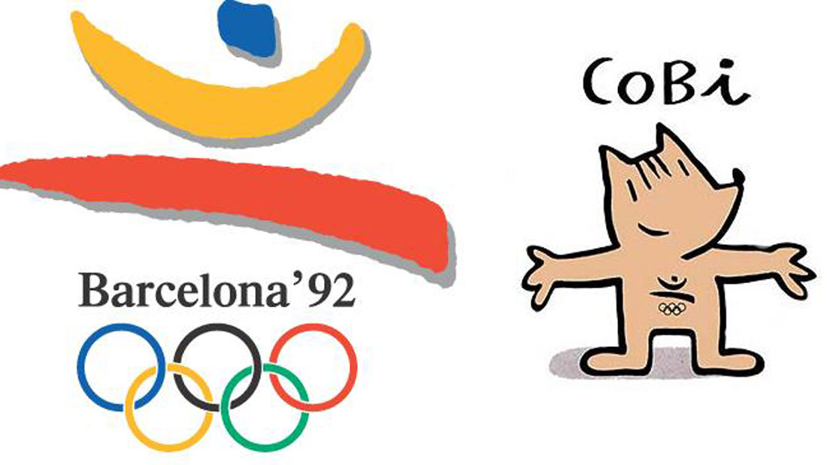

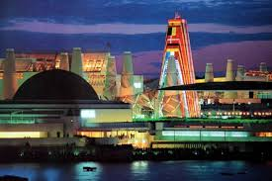
O ano 92 é un escaparate cara ó exterior, van se celebrar dous importantes acontecementos con repercusión internacional: a Expo de Sevilla e as Olimpiadas de Barcelona

Slide 9
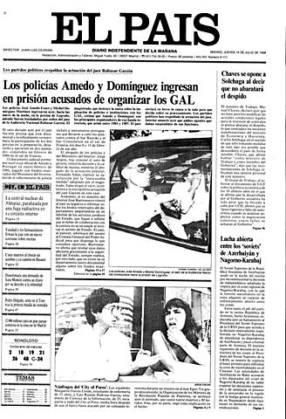
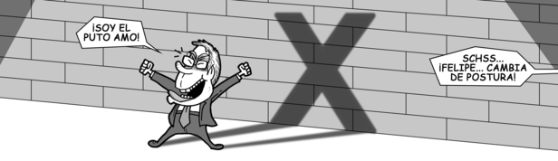
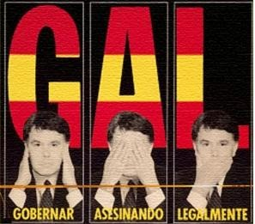
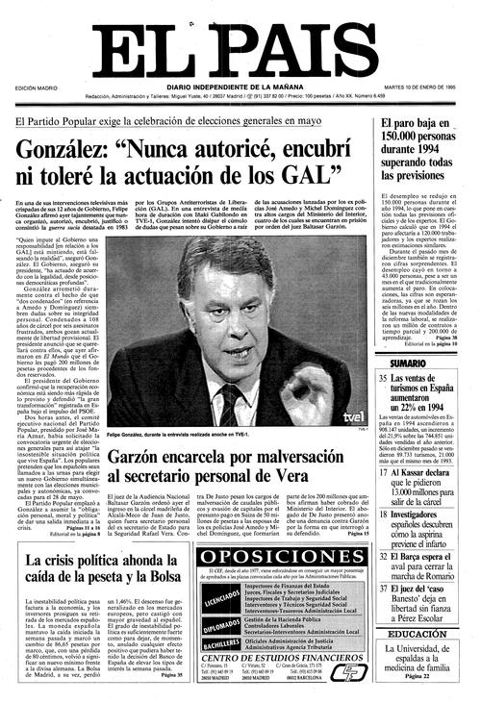
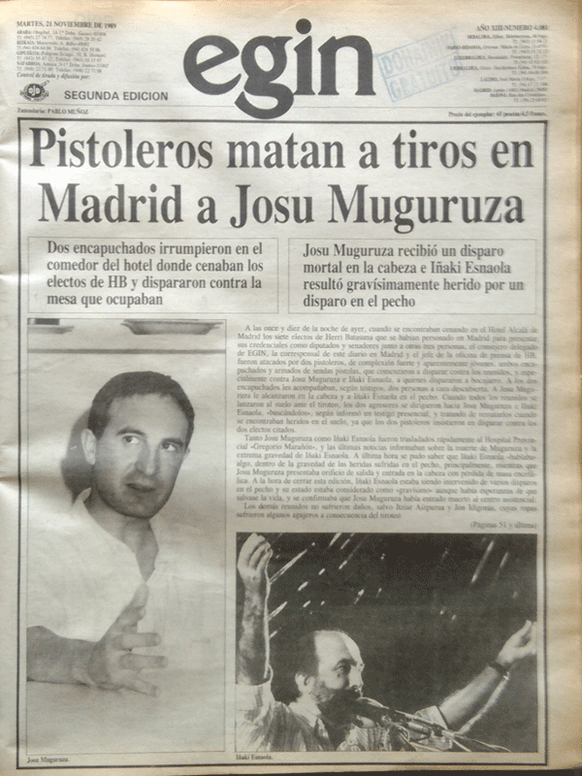
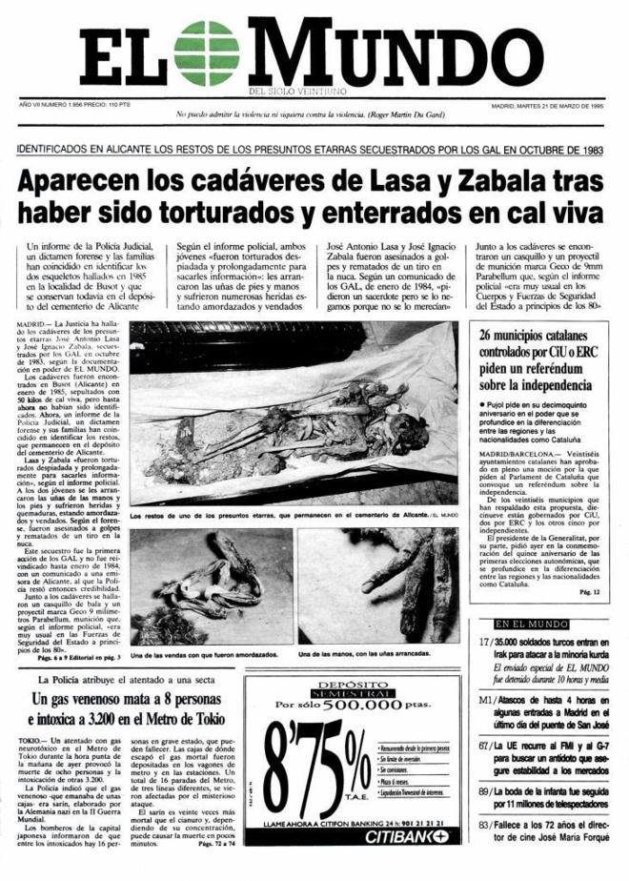
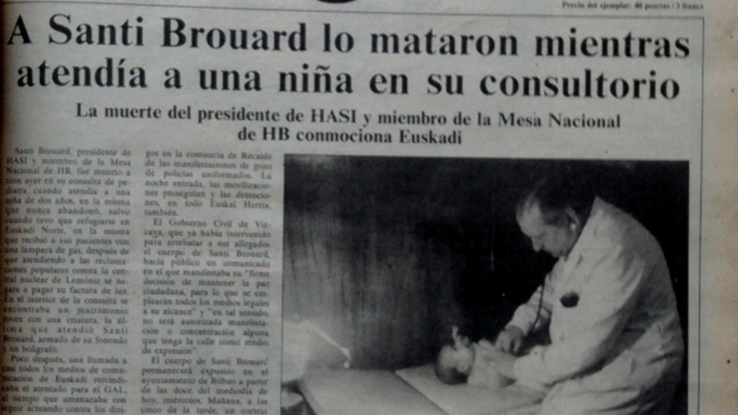
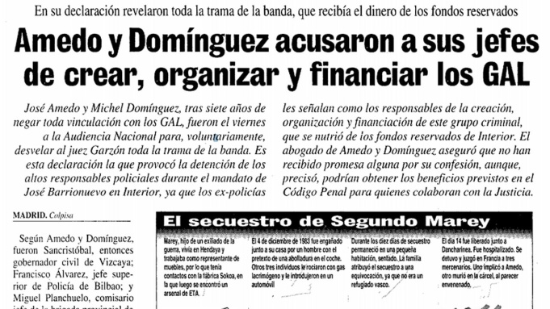
A aparición Grupos Antiterroristas de Liberación que atenta contra membros da esquerda abertzale e etarras desacredita ó goberno que é acusado de terrorismo de Estado.

Slide 10
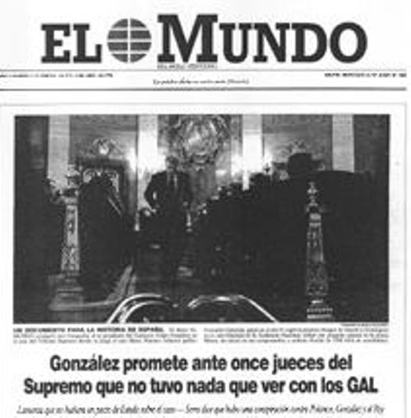
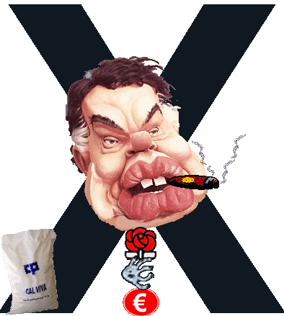
O escándalo é moi grave, aparecen implicados altos mandos do ministerio do interior e incluso o propio presidente é sospeitoso de estar tras da trama, de ser o “Señor X”.

Slide 11
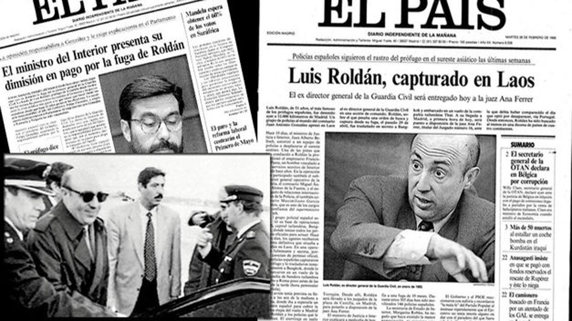
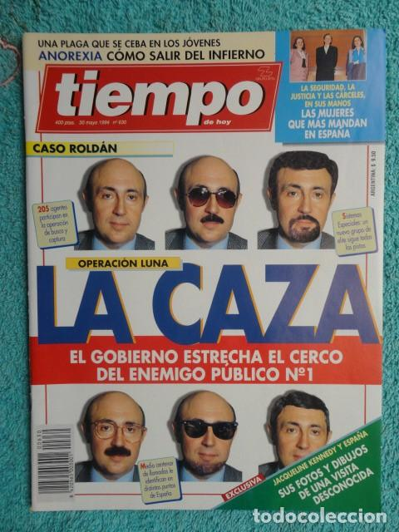
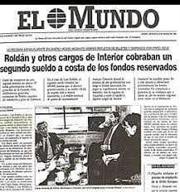
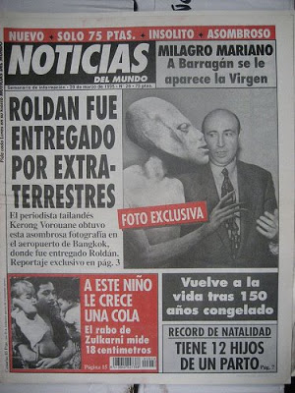
Saltan á luz pública casos de corrupción como o do Director Xeneral da Garda Civil Luis Roldán, protagonista dunha “fuga de película.”

Slide 12
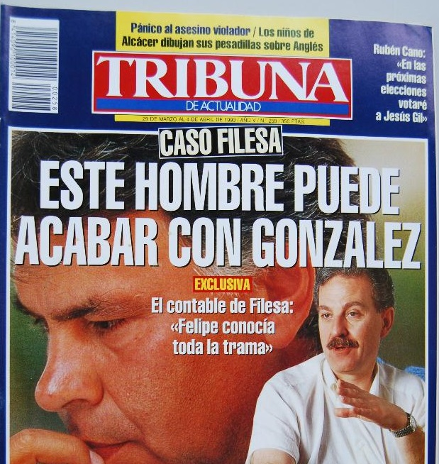
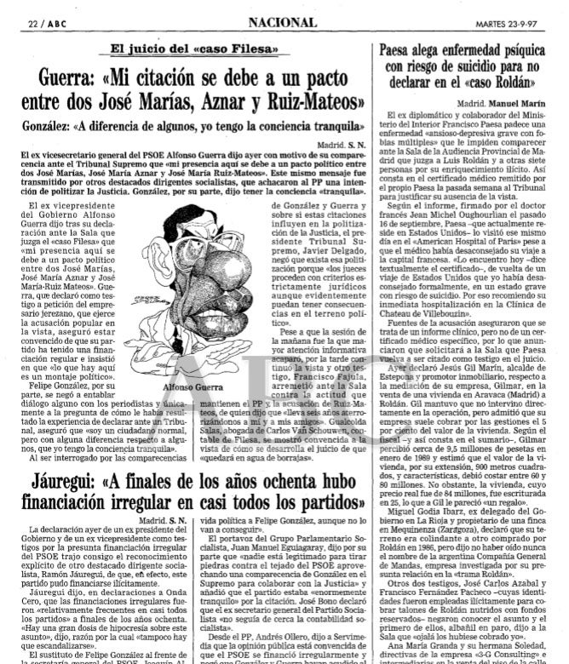
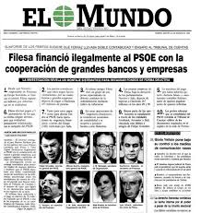
A financiación ilegal do PSOE, “caso Filesa”, únese á lista de problemas do partido gobernante.

Slide 13
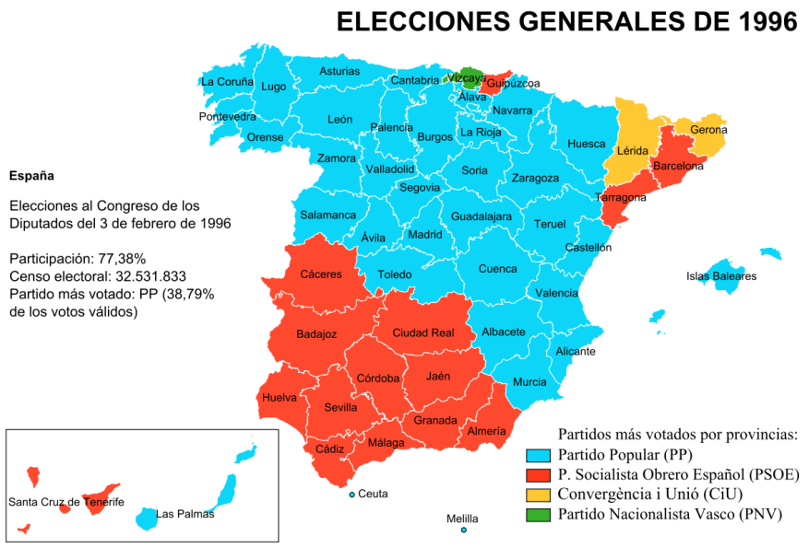
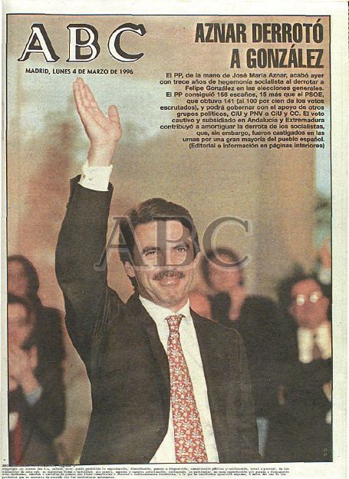
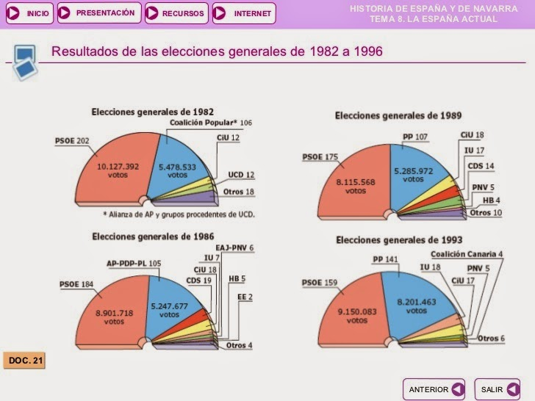
Desgastado o PSOE acaba sendo derrotado polo PP nas eleccións de 1996. O “Váyase Sr. González” de Aznar fíxose realidade.

